Slide 1
Информатика и ИТ
9
класс
ПРОГРАММИРОВАНИЕ ПОВТОРЯЮЩИХСЯ АЛГОРИТМОВ.
_{ОПЕРАТОР FOR.}

Slide 2
Сегодня вы узнаете :
Как написать код, который повторяется несколько раз
Как работают повторяющиеся алгоритмы
_{Для чего нужны циклы}

Slide 3
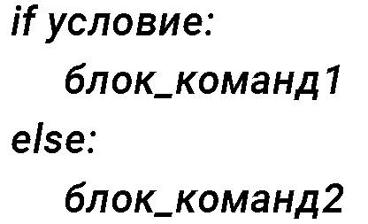
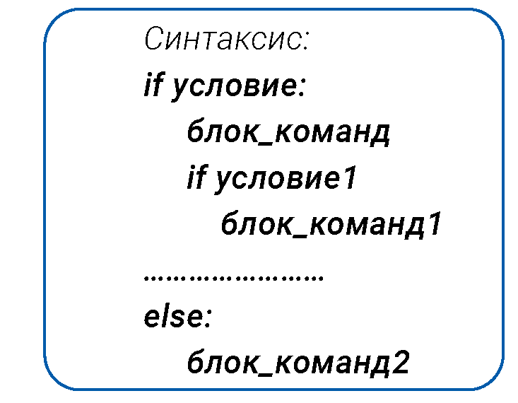
ПРОГРАММИРОВАНИЕ РАЗВЕТВЛЯЮЩИХСЯ АЛГОРИТМОВ
_{if условие:}
_{блок команд}
_{if условие:}
_{блок_команд}
_{elif условие1}
_{блок_команд1}
_{else:}
_{блок_команд2}

Slide 4
ПРОГРАММИРОВАНИЕ ЦИКЛИЧЕСКИХ АЛГОРИТМОВ
_{Повторяющиеся алгоритмы - это}
повторение определенной группы команд в определенное время или до тех пор, пока выполняется указанное условие. Для программирования задач с повторяющимися алгоритмами используются операторы цикла.

Slide 5
ПРОГРАММИРОВАНИЕ ЦИКЛИЧЕСКИХ АЛГОРИТМОВ
Цикл for - цикл со счетчиком (count-controlled). Он используется только в тех случаях, когда число повторений известно заранее.

Slide 6
ПРОГРАММИРОВАНИЕ ЦИКЛИЧЕСКИХ АЛГОРИТМОВ
Например, для того чтобы определить, какие из n чисел положительные, нужно проделать одни и те же действия n раз. В таких случаях предпочтительнее использовать оператор цикла для проверки n чисел в одном блоке кода, чем писать n раз один и тот же код. Операторы цикла служат для повторяющихся команд кода.
Последовательность этих команд называется телом цикла. А каждое повторение называется итерацией.

Slide 7
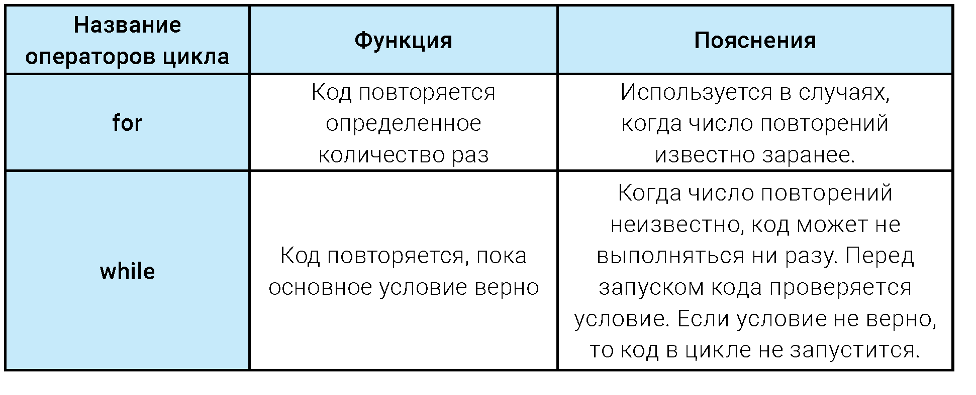
ПРОГРАММИРОВАНИЕ ЦИКЛИЧЕСКИХ АЛГОРИТМОВ

Slide 8
ПРОГРАММИРОВАНИЕ ЦИКЛИЧЕСКИХ АЛГОРИТМОВ
_{Оператор цикла for}
i - число повторений (итераций);
start - начальное значение для i (по умолчанию равно 0);
stop - конечное значение i (обязательно указать);
step - шаг изменения (по умолчанию равен 1).
for i in range(start, stop, step):
_{Тело цикла}

Slide 9
ПРОГРАММИРОВАНИЕ ЦИКЛИЧЕСКИХ АЛГОРИТМОВ
Пример: Напишите программу для вывода четных чисел в диапазоне от 0 до 11.
_{for 1 in range(0,11,2):}
_{print(i, end=';')}
_{0;2;4;6;8;10}
Выводит числа с 0 до 11 с шагом 2.

Slide 10
ПРОГРАММИРОВАНИЕ ЦИКЛИЧЕСКИХ АЛГОРИТМОВ
Пример: Напишите программу для вывода чисел до 10.
_{for i in range (10):}
_{print(i, end=';')}
_{0;1;2;3;4;5;6;7;8;9}
Выводит числа с 0 до 10 с шагом 1

Slide 11
ПРОГРАММИРОВАНИЕ ЦИКЛИЧЕСКИХ АЛГОРИТМОВ
Пример: Напишите программу для вывода чисел с 10 до 1 с шагом -1.
_{for i in range (10,0,-1):}
_{print(i, end=';')}
_{10;9;8;7;6;5;4;3;2;1}
Выводит числа с 10 до 0 с шагом -1.

Slide 12
Сегодня вы узнали :
Как написать код, который повторяется несколько раз
Как работают повторяющиеся алгоритмы
_{Для чего нужны циклы}

Slide 13
Задание для самостоятельной работы
Стр 84
Задания 1,2

